Slide 1
基于集成深度学习和线性回归的文本分类
2018年先进数据挖掘课程汇报
高盈盈
国防科技大学 系统工程学院
2018年11月20日

Slide 2

Contents
1
问题描述
问题描述
2
数据预处理
数据预处理
3
实验过程
4
实验结果
实验结果
5
总结与展望
未来展望
Page ▪ <number>

Slide 3
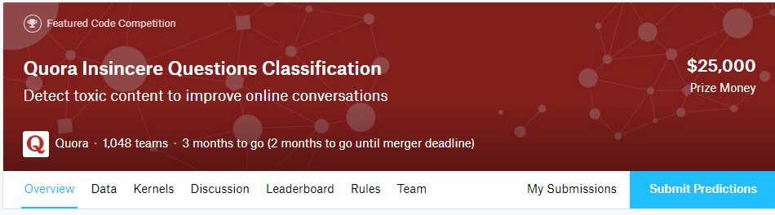
1.问题描述
分析对象：Quora（问答网站挖掘网络上未有的维基知识）上被提出的问题
目的：判断问题是否真诚（而非有害信息、反动言论、有感表情色彩、荒谬、毁三观）
问题归纳：真诚的问题=0； 不真诚的问题=1 >>>二分类问题
Page ▪ <number>

Slide 4
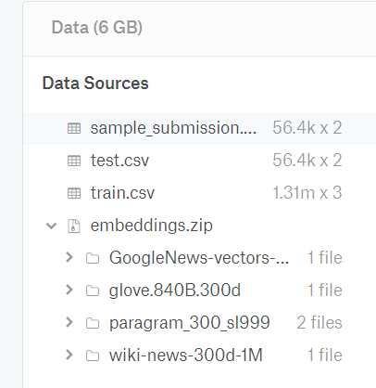
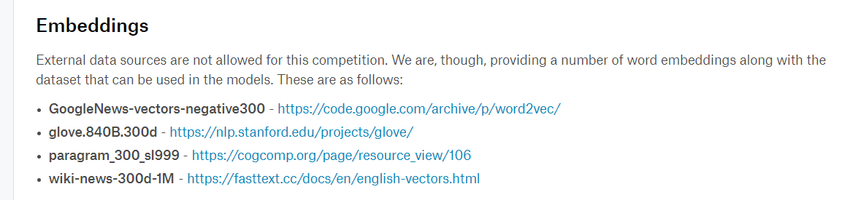
1.问题描述
只能在kaggle服务器上运行
不能使用外部数据
官方提供部分embedding数据
根据F1-socre排名
Page ▪ <number>
Notes:
F1-SOCRE

Slide 5
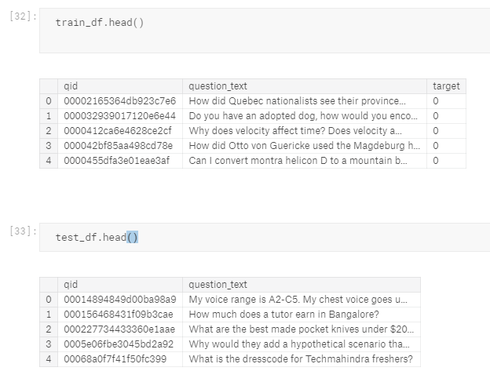
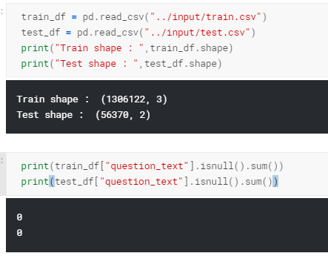
2.数据预处理
Page ▪ <number>

Slide 6
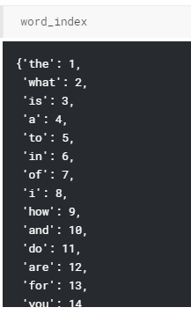
2.数据预处理
将单词对应数字
Page ▪ <number>
Notes:
如此embedding之后，每个句子就可以是这些向量组成的矩阵了，目的是为了让CNN能够进行训练

Slide 7
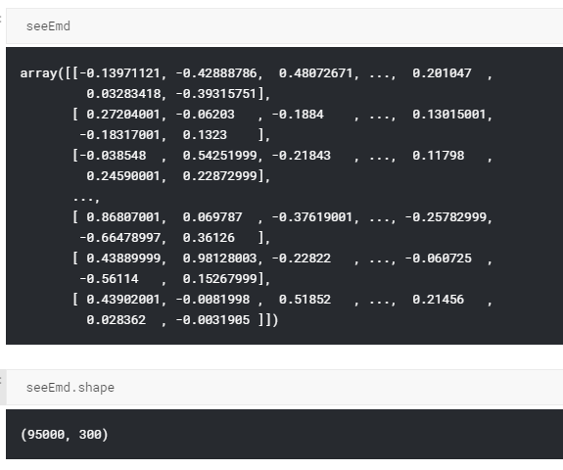
2.数据预处理
用到三个不同的embedding库进行embedding降维：
GloVe: Global Vectors for Word Representation（emb1）
wiki-news-300d-1M（emb2）
paragram_300_sl999（emb3）
emb_mean = (emb1+emb3)/2
将每个单词通过embedding拉成300维向量
Page ▪ <number>
Notes:
比赛中给了四个embedding库，我们只用了三个，后边有个平均的是后边的时候用

Slide 8
3.实验过程
划分训练集：划分为子训练集和验证集（0.92：0.08）；
用到模型：CNN LSTM (attention机制) LR（线性回归）
混合模型：相互独立的9个不同的CNN和LSTM（两种CNN和两种LSTM和不同的embedding方法进行混合得到）
线性回归：LR对混合模型的输出与标签在验证集上回归
寻找F1-socre最好的划分阈值
对测试集按上述方法进行分类
Page ▪ <number>

Slide 9
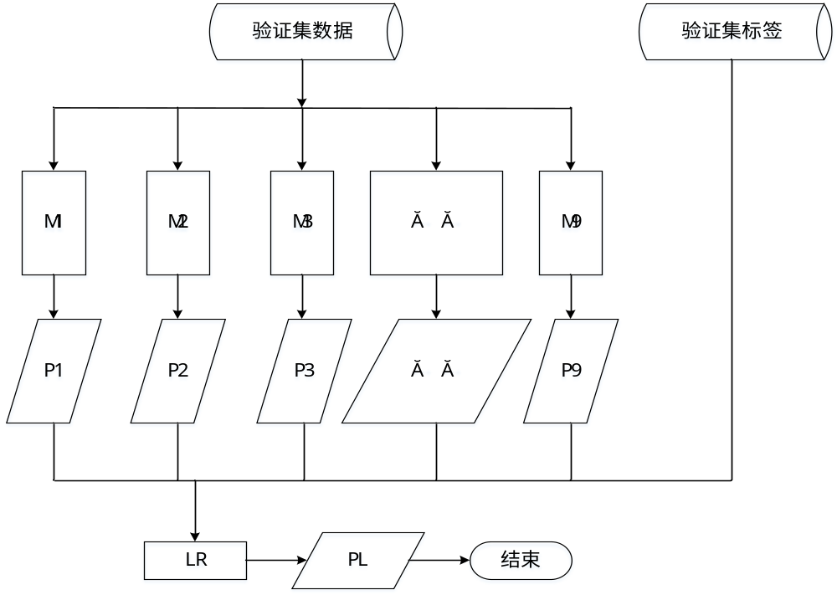
3.实验过程
混合模型：
输出0~1之间的小数
      拟合线性回归模型：将各模型结果根据标签进行拟合
      Y=ax₁+bx₂+…+ix₉
Page ▪ <number>
Notes:
重点讲0~1之间小数

Slide 10
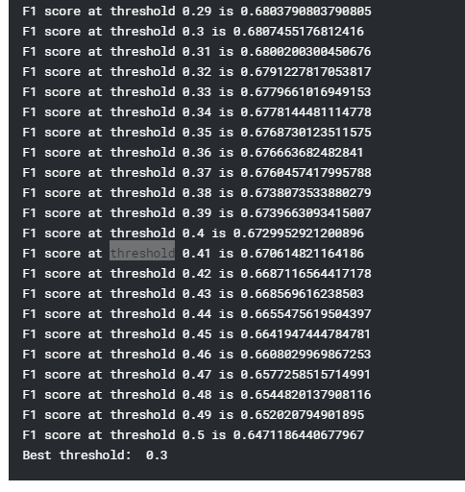
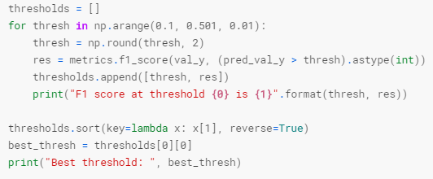
3.实验过程
选取最优阈值（0.1-0.501）
Page ▪ <number>

Slide 11
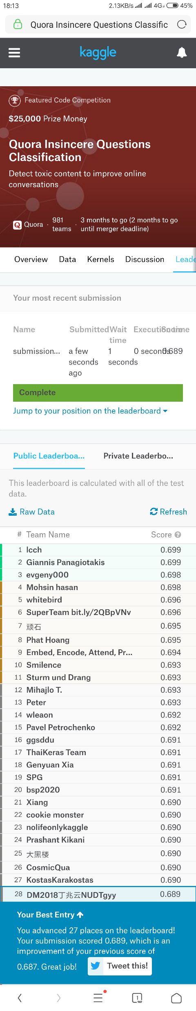
3.实验结果
受随机初始化权重影响
0.683~0.689
Page ▪ <number>

Slide 12
3.总结与展望
展望
  尝试不同模型
  加强特征提取
  减少重复步骤控制时间
心得
  Kaggle平台
Page ▪ <number>

Slide 13


The End

